Slide 1
PQcqM
amarildo lacerda

Slide 2
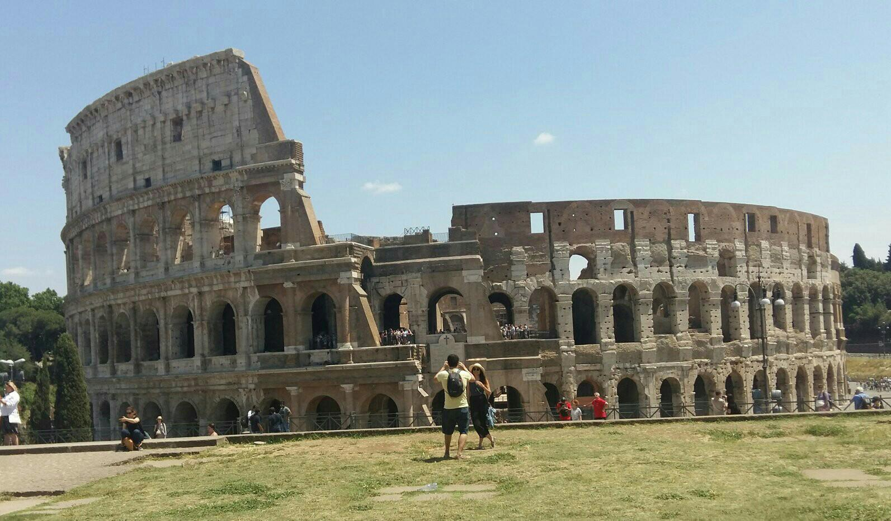
PQcqM

Slide 3
PQcqM
25 % para o governo
10 % para despesas
15% desenvolvimento
30% Manutenção
10% Empresário
10% pesquisa

Slide 4
A longividade do software e o paradigma PQcqM
MVCBr amarildo lacerda
Notes:
<número>

Slide 5
Pqcqm Para quem
Identificar o consumidor... Aquele que paga o trabalho.

Slide 6
pQcqm Quanto custará fazer

Slide 7
pqCqm Como será feito

Slide 8
pqcQm Quando ficará pronto

Slide 9
pqcqM Manutenção

Slide 10
O legado...
Quando a M é grande só sobra legado...

Slide 11
Onde que eu tô?
Estou com uma big M

Slide 12
Onde que eu vo ?
Organização de base

Slide 13
Ser RAD
nao precisa deixar de ser RAD
Remover o que é ruim
regras mixadas com as views
regras nao testaveis
conexoes fortemente conectado

Slide 14
O que manter
Pequeno volume de codigo
Velocidade de desenvolvimento

Slide 15
Porque Refatorar
Remover as partes ruins para reduzir manutenção
Facilitar debug e leitura de código
Tornar testavel
Performance

Slide 16
MVCBr x PQcqM
POO sem deixar de ser RAD

Slide 17
Quanto mais você sobe a montanha maior a certeza que não conhecia nada.
MVCBr

Slide 18
Hello world
O primeiro. .. .mmm... a gente não esquece.

Slide 19
Viajando com usuário

Slide 20
Validando regras com modelos
Validar para economizar

Slide 21
Entregar utilidade
O usuário não sabe o que quer até que alguém diga... Depois se torna primeira necessidade.

Slide 22
amarildo lacerda
Tireideletra.com.br
wbagestao.com.br
no email

